Slide 1

DESCRIPCIONES DE PUESTO

Slide 2
AGENDA
Objetivo del ejercicio
Metodología
Explicación del formato
Indicadores de desempeño
Recomendaciones

Slide 3

Objetivos del ejercicio
Tener descripciones de puesto nos permite:
    La correcta distribución de funciones.
    Claridad de lo que se espera de cada quién.
    Evitar retrabajos
    Mejorar procesos y coordinación entre todas.
    Poner orden dentro de un esquema y cultura de colaboración y horizontalidad.

Slide 4
Metodología
Ajustes al organigrama
Definir núcleos y roles generales
Realizar descripciones de puesto
Revisión por núcleos y definición de KPIS
Aprobación/ socialización

Slide 5
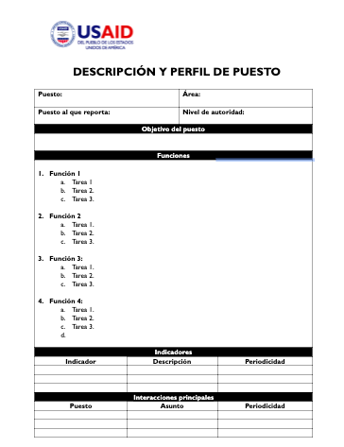
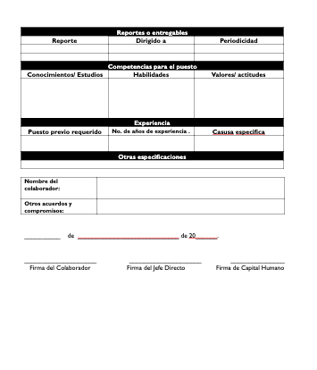
Formato

Slide 6
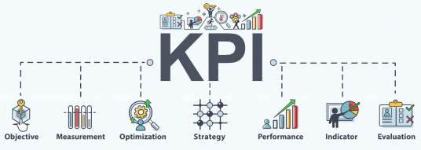
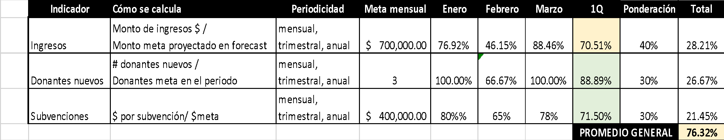
Indicadores de desempeño (Key Performance Indicator)

Slide 7

Recomendaciones
No sólo escribas lo que ya haces, piensa en qué podría ser diferente.
Es el momento de pensar si las funciones están bien asignadas, si están duplicadas, o si hay algunas en el aire.
Piensa en qué temas puedes tener autonomía y cuáles requieren consenso y colaboración.
La información de todos es importante. Cada rol, cada área, como parte de la mejora continua de nuestra organización.

